Slide 1
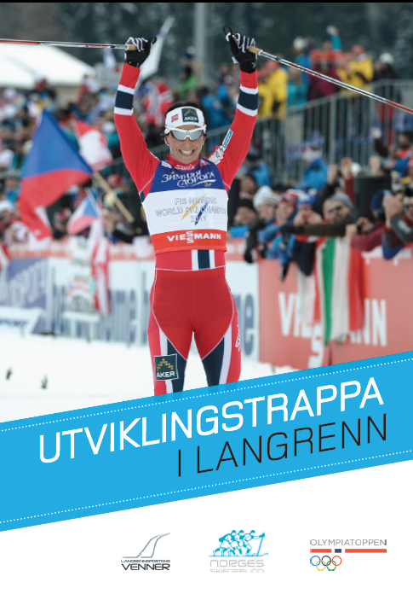

Slide 2

Trening av juniorer

Slide 3
FYSISKE KRAV
Barn → 12 år | 13–14 år | 15–16 år | Junior
Kunne holde på sammenhengende med varierte treningsaktiviteter; Minimum en time for tiåringer Minimum to timer for tolvåringer | Kunne holde på sammenhengende med lav til moderat intensitet i løping og på ski med god teknisk kvalitet i 1,5–2 timer Kunne gjennomføre konkurranselignende sammenhengende aktivitet med høy intensitet i 30 minutter | Kunne holde på sammenhengende med lav til moderat intensitet i løping og på ski med god teknisk kvalitet i 2–2,5 timer Kunne gjennomføre konkurranselignende sammenhengende aktivitet med høy intensitet i 45 minutter | Kunne holde på sammenhengende med lav til moderat intensitet i løping, rulleski og ski med god teknisk kvalitet i mer enn 3 timer VO₂max over 60 og 70 ml/min/kg for jenter og gutter

Slide 4
FYSISKE KRAV
Barn → 12 år | 13–14 år | 15–16 år | Junior
Basisferdigheter skal kunne gjennomføres med korrekt utførelse (balanse, styrke koordinasjon). | Kunne gjennomføre basisøvelser med korrekt utførelse med gjentatte repetisjoner | Klare NSF sine krav* til basisøvelser med korrekt utførelse | Videreutvikle basisferdigheter
Veksle mellom lav og høy intensitet, liten og stor fart, variasjon i bevegelsesmåter | Kunne gjennomføre rykk og spurt med god teknikk i alle teknikker på ski | Kunne gjennomføre rykk og spurt med god teknikk i alle teknikker på ski og rulleski | Kunne gjennomføre rykk og spurt i alle teknikker på ski og rulleski i med god teknikk i sliten tilstand

Slide 5
TEKNIKK OG TAKTIKK
Barn → 12 år | 13–14 år | 15–16 år | Junior
Gode basisferdigheter på ski og barmark | Videreutvikle basisferdigheter på ski | Perfeksjonert basisferdigheter på ski
Balanse, rytme og tyngdeoverføring Manøvrere skiene: Svinge, hoppe, stoppe Beherske alle sentrale teknikker i skøyting og klassisk Oppnå god fremdrift | Kunne velge teknikk i varierende terreng og hastigheter, og utvikle følelse for rytme og flyt Utvikle følelse for kraft og avlastning innad i de ulike teknikkene | Kunne gå med tunge og lette gir innad i teknikkene Gjennomføre alle teknikker på begge sider Gå teknisk riktig i lav og høy fart | Gå teknisk riktig i alle hastigheter og både i uthvilt og sliten tilstand Kunne gjennomføre skirenn med hensiktsmessige taktiske valg både i enkelt- og fellesstart
 |  | Ha grunnleggende arbeidsoppgaver for god teknikk: grunnposisjon, tyngdeoverføring, fall, lave skuldre i armpendel etc. | Ha klare arbeidsoppgaver i de ulike teknikkene og evne til å gjennomføre selvstendig teknikktrening
 | God utførelse av elghufs, spretten skigang, skigang | Perfeksjonert teknisk utførelse av elghufs, spretten skigang, skigang med og uten staver

Slide 6
MENTALE KRAV
Barn → 12 år | 13–14 år | 15–16 år | Junior
Lære idrettens grunnverdier | Forstå idrettens grunnverdier | Etterleve og formidle drettens grunnverdier | Bidra som rollemodeller ovenfor andre utøvere og spesielt de yngre i sitt lokalmiljø
Forstå konkurranseregler | Takle å vinne og tape på en god måte | Følge spilleregler i gruppa | Være med å utvikle verdigrunnlag og spilleregler i gruppa
Punktlighet | Punktlighet og evne til å ta imot beskjeder | Lære å kommunisere om trening med trener og andre utøvere | Lære seg å leve som en toppidrettsutøver
Stor innsats Gjøre så godt man kan Tåle fysiske påkjenninger som kan være ubehagelige | Stor innsats Utvikle vilje til å arbeide hardt og presse seg maksimalt | Forstå de grunnleggende treningsprinsippene | Evne å ha et realistisk bilde av situasjonen. Evne til å evaluere seg selv
 | Basiskunnskap om ernæring og restitusjon | Kunnskap om ernæring og restitusjon | Ha et optimalt prestasjonskosthold og gode rutiner for restitusjon

Slide 7
UTSTYR
Barn → 12 år | 13–14 år | 15–16 år | Junior
Ett par ski, sko og staver opp til ti år Ett par ski per stilart opp til tolv år | To par konkurranseski, eventuelt et par treningsski, kombisko, og to par staver | Bør et treningspar og et konkurransepar i hver stilart | Utvikle skipark for alle snøforhold i løpet av junioralderen, men ha et fornuftig antall par med ski (færre enn 8 par) Utvikle evnen til å kjenne hva som er gode ski – lære seg skitesting
Bruk av billigprodukter til gliding og festesmurning | Bruk av billigprodukter til gliding og festesmurning
 |  | Bør ha klassisk og skøyterulleski med normal rullemotstand

Slide 8
Treningsprinsipper og Treningsinnhold
PRESTASJONSEVNE (FORM)
Nedbrytende fase (trening)
Oppbyggende fase (hvile)
Prestasjonskurve
UTGANGSNIVÅ
TID
Treningsbelastning
Restitusjonsfase
Overkompensasjonsfase

Slide 9
Treningsmengde
Vi vet at det kreves treningsmengder på om lag 750-900 timer langrennstrening for å lykkes på internasjonalt seniornivå i langrenn. Dette fordrer at langrennsløpere må bruke junioralderen til å komme seg opp på en stor nok treningsmengde. Samtidig må det være samsvar mellom en økning i treningsmengde og prestasjonsfremgangen, på samme tid som en er skadefri og trener med overskudd og god motivasjon.

Slide 10
Individuelle økninger i mengde
Figuren viser to ulike eksempler på ulike utviklingstrapper når det gjelder treningsmengde:

Slide 11
Tabellen under gir en oversikt over Olympiatoppens intensitetsskala med veiledende pulsverdier og typiske treningsmodeller for hver enkelt intensitetssone.

Slide 12
Måling av makspuls
Maksimalpuls kan måles på følgende måte: Etter god oppvarming løper du et 3–4 min motbakkedrag i moderat intensitet i slak motbakke. Deretter gjentar du motbakkedraget i høy intensitet. Avslutt med å løpe et tredje drag i samme motbakken der du gjennomfører 2 minutter høyintensivt før farten skrues opp til maksimal intensitet de siste 2 minuttene (eller til utmatting). Den høyeste registrerte pulsen er maksimalpulsen.

Slide 13
Treningens innhold
Innhold og intensitetssone | Prosent av total trening | Kommentarer
Rolig trening (I1 og I2) | 70-80 % | For senior eliteutøvere som trener svært mye, og er gode nok til å opprettholde god teknikk på lave hastigheter er det svært mye I1. Yngre og dårligere trente utøvere bør ha mer i I2 for å tilfredsstille kravet til god nok teknisk gjennomføring. Lave treningsmengder kan/bør kompenseres med forholdsvis mer I2. Det er uansett viktig at de lengste turene (2 – 3 timer) går rolige nok (gjennomsnittspuls på I1)

Slide 14
Innhold og intensitetssone | Prosent av total trening | Kommentarer
Intensiv trening (I3 – I5) | 8 – 12 % (inkludert konk) | Som anbefaling for juniorer kan man gjerne bruke: Omtrent like mye av alle de tre intensive intensitetssonene på årsbasis. Større andel I3 tidlig i treningsåret (sommer og tidlig høst), mer I4/5 utover høsten og i sesongen.

Slide 15
Innhold og intensitetssone | Prosent av total trening | Kommentarer
Styrke | 5 – 7 % | For juniorer vil det være viktig å ha omtrent like mye fokus på både spesifikk overkroppsstyrke og generell styrke. Gjennom treningsåret bør det være noe mer fokus på den generelle styrken i første del for å skape en god basis, mens utover høsten bør fokuset skiftes mot den spesifikke styrken. Den spesifikke styrken gjennomføres i hovedsak på rulleski/ski, men kan også suppleres med noen gode øvelser i styrkerom. Den generelle styrketreningen veksler gjennom å gjennomføres som utholdende (over 20 reps, 30 – 60 sek arbeidstid) og som maksimal (stor belastning, 3-5 reps og eksplosiv styrke.

Slide 16
Innhold og intensitetssone | Prosent av total trening | Kommentarer
Hurtighet | 2-4 % | Skal man kunne hevde seg i langrenn som senior må hurtighetstreningen prioriteres i junioralderen. Hurtighetstrening bør i hovedsak være spesifikk (dvs gjennomføres på rulleski og ski), og det er viktig at man trener variert: Ulike teknikker, ulike terrengtyper, når man er uthvilt og når man er sliten. Det meste av hurtighetstreningen skal likevel gjennomføres uten melkesyre. Dermed er dette trening man kan ha med flere ganger i løpet av uken (krever kort restitusjonstid) 25 min hurtighet hver uke i 11 måneder tilsvarer 20 timer i året, trener du 500 t blir det da 4 %.

Slide 17
Innhold og intensitetssone | Prosent av total trening | Kommentarer
Spenst | Ca 1 % | Det bør være med minst et ukentlig innslag med spretten skigang eller andre former for spenstøvelser (trappehopp, hekkehopp). Suppler også med spenstøvelser under styrketreningen. Spenst skal brukes til å trene inn teknikkmoment (eksplosivt fraspark, timing), samt at det er gunstig muskulært (motvekt til mye rolig trening, skape/holde liv i de raske muskelfibrene).

Slide 18
Innhold og intensitetssone | Prosent av total trening | Kommentarer
Bevegelighet | Teller normalt ikke med i summen for total treningsmengde | Som grunnlag for å gå optimalt teknisk samt å redusere skaderisikoen er god uttøyning flere ganger i uken viktig. Langrenn er enn idrett som ikke krever mer enn normal bevegelighet bortsett fra i ankelleddet og hofteleddsbøyerne. Har du god bevegelighet blir da bevegelighetstreningen viktig for å vedlikeholde denne bevegeligheten samt som god muskulær restitusjon.

Slide 19
Innhold og intensitetssone | Prosent av total trening | Kommentarer
Annen trening |  | Alle utøvere bør av og til trene på noe helt annet enn tradisjonell langrennstrening, og være med på andre idretter/aktiviteter. Mye av slik aktivitet kan føres inn under utholdenhet, styrke, spenst eller hurtighet.

Slide 20
Treningsårets oppbygging
Tid | Periode | Mål og innhold
April - mai | Avkoblingsperiode | Vårsnøen bør utnyttes til å gå mest mulig på ski. Rolige turer med fokus på teknikk, vårskirenn og skileik er svært viktig og verdifull trening som bør prioriteres så lenge det er skiforhold. Ton ned den systematiske og målrettede langrennstreningen som preger resten av året. Så lenge aktiviteten er variert og lystbetont kan man få en god del timer og likevel ha en meget god avkoblingsperiode.

Slide 21
Tid | Periode | Mål og innhold
Juni - august | Grunnlagsperiode I | Her er det oppstart med mer systematisk langrennstrening, der mengden gradvis økes noe. Lange intervaller i I-sone 3 utgjør en større andel av den intensive treningen i denne perioden enn i grunnlagsperiode II, samt at det er mer generell trening og mer variasjon i bevegelsesmåter. Dette er også en viktig periode for å prioritere og ta tak i eventuelle svakheter.

Slide 22
Tid | Periode | Mål og innhold
August - november | Grunnlagsperiode II | Mengden opprettholdes på et stabilt nivå, mens det er en progresjon i intensiv trening (større andel I4/I5 enn i grunnslagsperiode I). Det aller meste av intensiv trening gjennomføres spesifikt (rulleski eller elghufs og skigang med staver).

Slide 23
Tid | Periode | Mål og innhold
November-Desember | Spesialtreningsperiode | For juniorene er dette en viktig treningsperiode med begrenset konkurransevirksomhet, og der konkurranser regnes som viktige og spesifikke treningsøkter. Teknikktrening på snø er sentralt Oppretthold en del barmarkstrening selv om det er skiføre og konkurransesesongen er i gang.

Slide 24
Tid | Periode | Mål og innhold
Januar - mars/april | Konkurranseperiode | Det er viktig å skille mellom viktige, mindre viktige og uviktige konkurranser, og få lagt inn gode treningsperioder med stor mengde. Det er viktig å fortsette å utvikle hurtighet og styrke gjennom sesongen.

Slide 25
Eksempel på timefordeling

Slide 26
Eksempel på en middels hard treningsuke på vår/sommer for yngre junior
Dag | Økt 1 |  |  |  | Økt 2
Mandag | Hvile
Tirsdag | Oppvarming: 15 min løping I1 + 4 min Elghufs I2 Intervall: 5x4 min Elghufs med staver. I4 Avslutning: 15 min I1
Onsdag | LKJ: 1 time 15 min rulleski klassisk I2 med innlagt hurtighet: 10 x 10 sek |  |  |  | LKJ: 1 t 30 min løping. I1
Torsdag | LKJ: 2 t rulleski duathlon. I1
Fredag | LKJ: 35 min løping I1 Maksimal og generell styrke: 45 min
Lørdag | Oppvarming: 20 min rulleski skøyting I1-I2 Intervall: 8x5 min rulleski skøyting. I3 Avslutning: 15min rulleski skøyting I1 |  |  |  | LKJ: 1 t sykling. I1-I2
Søndag | LKJ: 2 t 30 min løping i variert/myrterreng. I1
 | I-sone 1 | I-sone 2 | I-sone 3 | I-sone 4 | I-sone 5 | Styrke | Hurtig-het | Totalt
Tid (t) | 9:00 | 1:10 | 0:40 | 0:20 |  | 0:45 | 0:20 | 12:15 t
Antall økter | 4 (5) | 1 | 1 | 1 |  | 1 | (1) | 8 økter
Kommentar:
Det er viktig å periodisere mellom lette, middels og harde treningsuker. Det mest vanlige er å øke treningsmengden med omtrent 25 % i de harde ukene, og redusere tilsvarende de lette, sammenlignet med middels treningsuker.

Slide 27
Eksempel på en middels hard treningsuke på høsten for yngre junior
Dag | Økt 1 |  |  |  | Økt 2
Mandag | Hvile
Tirsdag | Oppvarming: 15 min løping I1 + 5min Elghufs I2 Intervall: 6x4 min Elghufs med staver. I4 Avslutning: 15 min I1 |  |  |  | LKJ: 1 t rulleski skøyting. I2 og generell styrke: 15 min
Onsdag | LKJ: 1t 45 min rulleski duathlon. I1
Torsdag | LKJ: 1 t klassisk progressiv fart. Innlagt hurtighet staking: 10x10 sek
Fredag | LKJ: 35 min løping I1 Maksimal og generell styrke: 45min
Lørdag | Oppvarming: 20min rulleski skøyting I1-I2 Distanse: 10 km rulleski skøyting eller 10x 3 min. I4/I5 Avslutning: 15min rulleski skøyting I1 |  |  |  | LKJ: 1 t 30 min sykkel I1
Søndag | LKJ: 3t løping i myrterreng. I1
 | I-sone 1 | I-sone 2 | I-sone 3 | I-sone 4 | I-sone 5 | Styrke | Spenst/ Hurtig-het | Totalt
Tid (t) | 8:15 | 1:25 |  | 0:25 | 0:25 | 1:00 | 0:25 | 13:00 t
Antall økter | 4 (5) | 1 |  | 1 | 1 | 1 | (1) | 8 økter
Kommentar:
Utover høsten bør periodiseringen mellom lette, middels og harde treningsuker være enda mer viktig enn vår og sommerperioden siden belastningen er høyest denne delen av året.
Styrketreningen bør bli mer spesifikk, og hardøktene blir tøffere enn på sommeren.

Slide 28
Eksempel på en middels hard treningsuke på vinteren for yngre junior
Dag | Økt 1 |  |  |  | Økt 2
Mandag | LKJ: 30 min løping I1 Maksimal og generell styrke: 30 min
Tirsdag | Oppvarming: 20 min ski klassisk I1-I2 Hurtighet ski klassisk: 8x10-15 sek Avslutning: 15 min ski klassisk I1
Onsdag | LKJ: 1 t 20 min ski skøyting I1
Torsdag | Oppvarming: 20 min ski skøyting I1-I2 Intervall: 3x8 min, p. 2 min ski skøyting I3 Avslutning: 20 min løping I1 |  |  |  | LKJ: 30 min løping I1
Fredag | Reise/Fridag
Lørdag | Oppvarming: 30 min ski klassisk I1-I2 Intervall: 3x3 min eller 2x7 min ski klassisk I3/I4 Avslutning: 15 min ski klassisk I1 med innlagt hurtighet:5x15 sek
Søndag | Oppvarming/avslutning: 1 t 30 min ski skøyting I1-I2 Hurtighet: 5x10 sek Konkurranse: 5/10 km skøyting
 | I-sone 1 | I-sone 2 | I-sone 3 | I-sone 4 | I-sone 5 | Styrke | Hurtig-het | Totalt
Tid (t) | 5:30 | 1:10 | 0:20 | 0:10 | 0:20 | 0:30 | 0:30 | 8:30 t
Antall økter | 2 | (1) | 1 | 1 | 1 | 1 | 1(2) | 7 økter
Kommentar:
På vinteren bør det være klare skiller mellom treningsuker og konkurranseuker.
Styrke må vedlikeholdes gjennom vinteren, og det smart å legge inn jevnlige løpeøkter for å får variasjon i treningen.

Slide 29
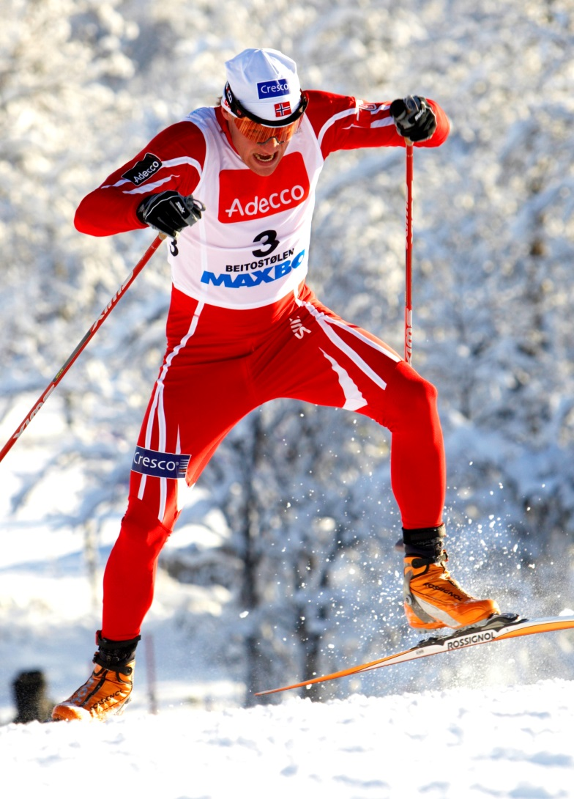
Treningens gjennomføring

Slide 30
Det er påfallende små forskjeller når vi ser på den prosentvise fordelingen av treningen gjennom et år for langrennsløpere. Dermed må det være andre forhold som avgjør om man ”trener best”, og som forklarer at noen har en tydelig og positiv utvikling, og dermed går fortere på ski, enn andre til tross for at treningen virker å være lik.

Slide 31
Kvalitetskrav til øktene
Langturer skal gjennomføres med riktig intensitet og god teknikk. Utvikle utfor og sving teknikk, visualiserer taktiske valg, og jobb med tekniske detaljer
Intensiv trening skal først og fremst ha høy fart og riktig intensitet slik alle drag kan gjennomføres med lik fart og god teknikk. På slike økter bør også mentale ferdigheter trenes
Styrke og hurtighetstrening skal gjennomføres med god teknikk, eksplosiv utførelse og må ivareta taktisk/tekniske valg, start, rykk, spurt, og evnen til å overraske konkurrenter.

Slide 32
Teknikktrening

Slide 33
Se teknikkvideo her: http://www.skiforbundet.no/langrenn/trening/langrennsteknikk/

Slide 34
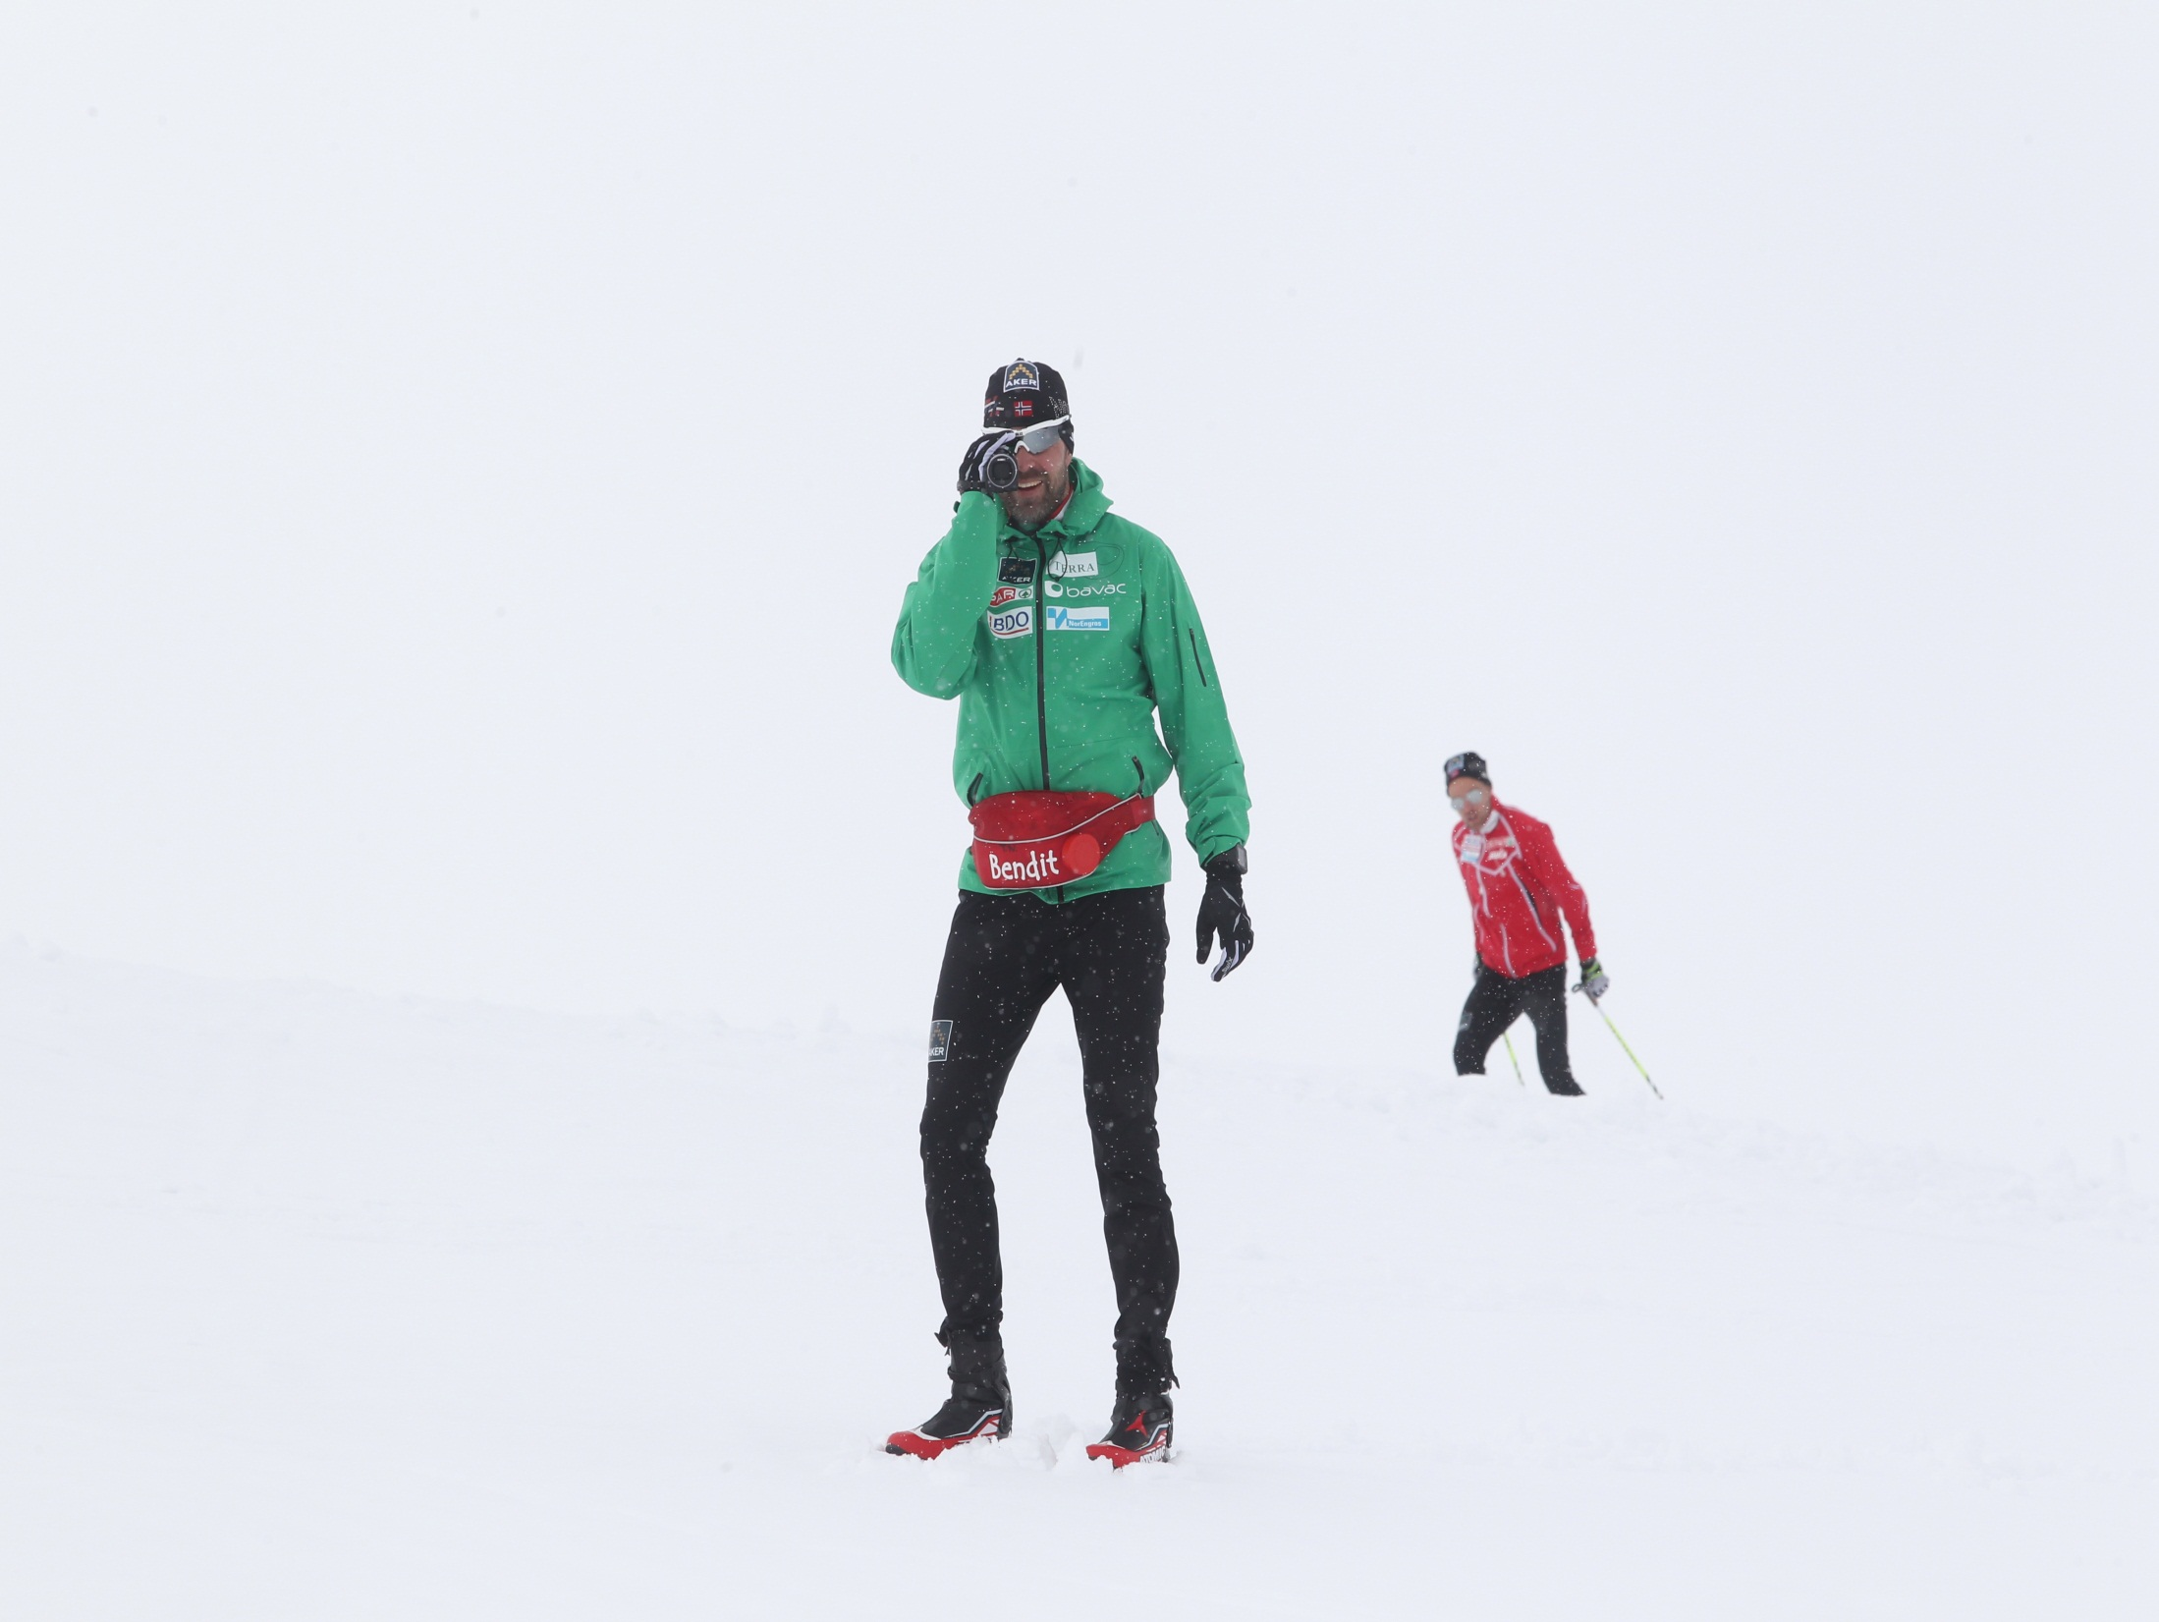
Teknikk: Hva skal jeg se etter?
Notes:
Komplekst

Slide 35
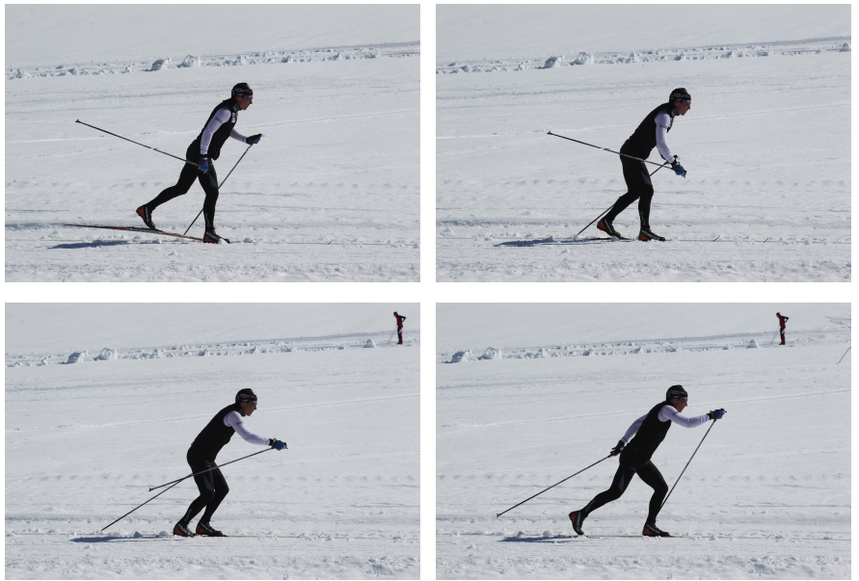

Slide 36
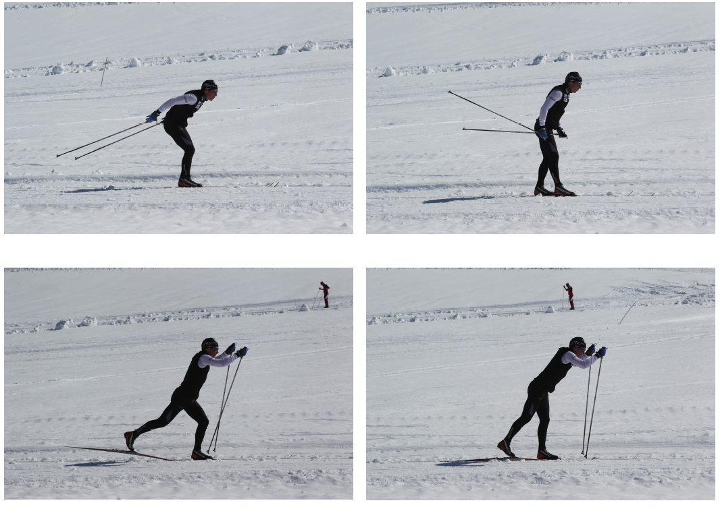

Slide 37
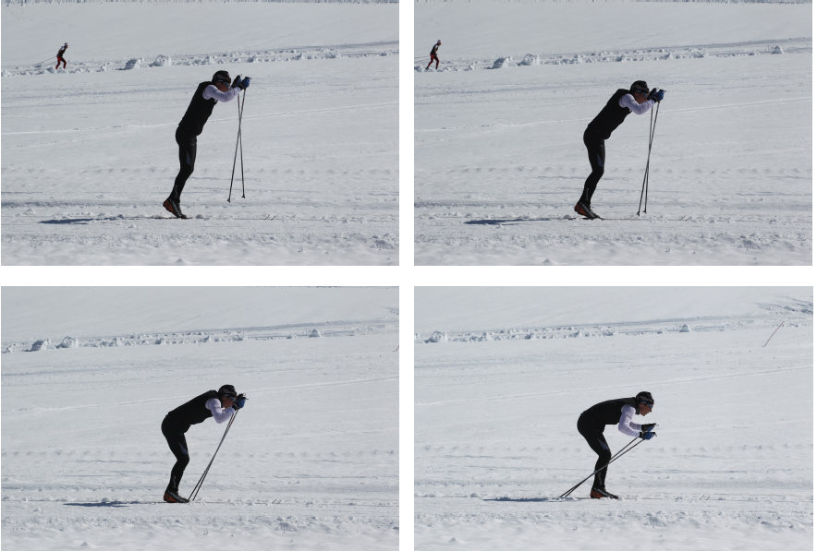

Slide 38
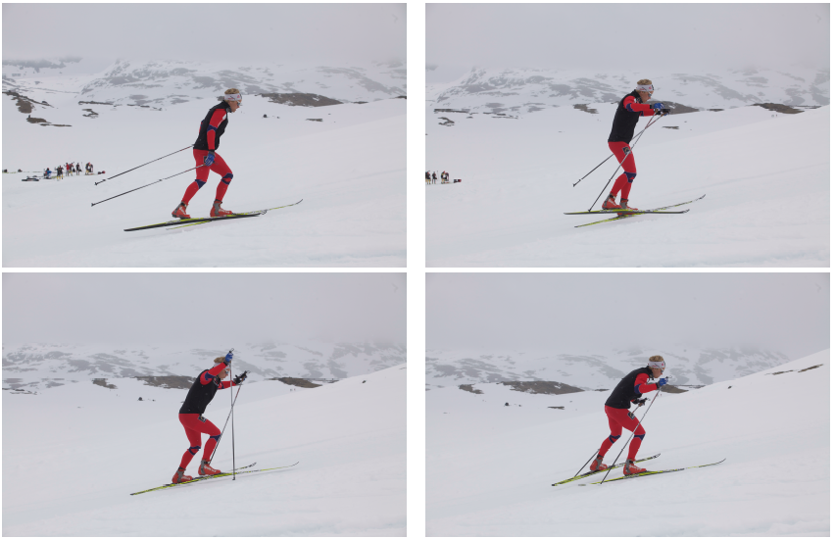

Slide 39
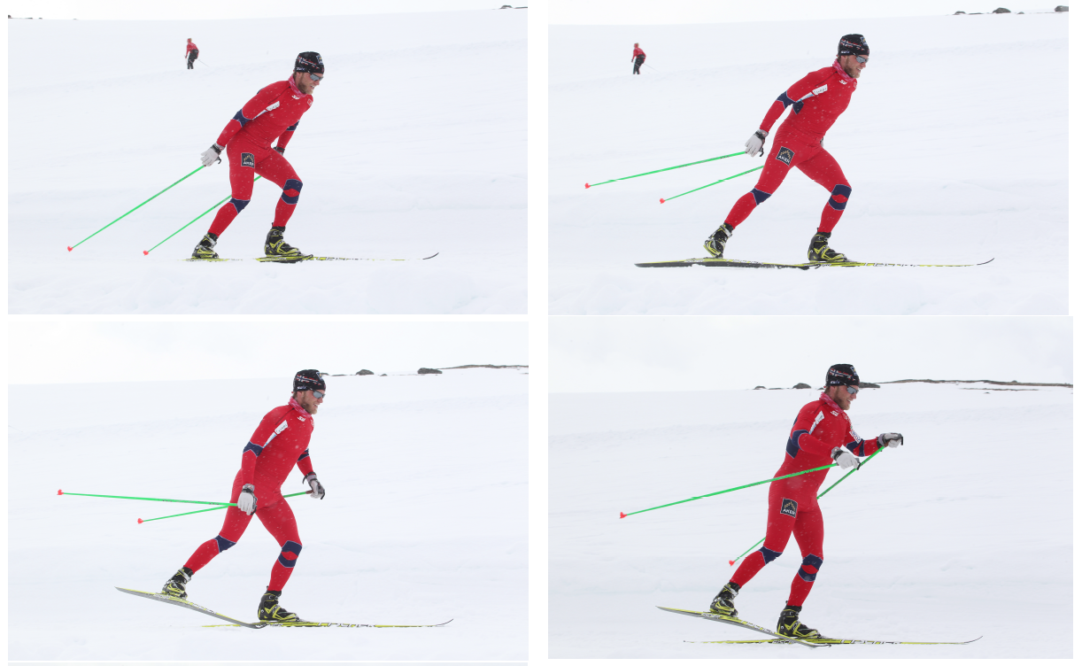

Slide 40
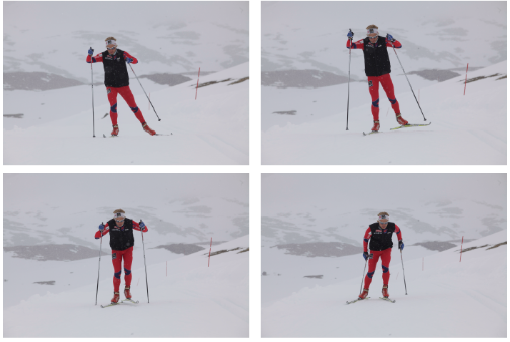

Slide 41
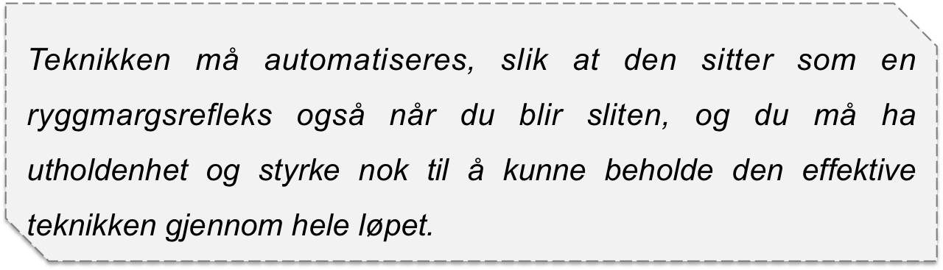

Slide 42
Tilbakemeldinger
Fokuser på de grunnleggende prinsippene
Benytt enkelt språk og forståelige begreper
Prioriter de 1-2 viktigste oppgavene gjennom øvelser
Gi positiv feedback til riktig tid = skryt når noe er bra!

Slide 43
Hovedfokus i skøyting for neste periode
3 viktigste arbeidsoppgaver | Viktigste treningstiltak
 | 1. .. 2. .. 3. ..
 | 1. .. 2. .. 3. ..
 | 1. .. 2. .. 3. ..
Kommentarer:

Slide 44
Trenerrollen

Slide 45
Barn → 12 år | 13–14 år | 15–16 år | Junior
Treningskunnskap: Trener 1 | Treningskunnskap: Trener 2 | Treningskunnskap: Trener 2 | Treningskunnskaper: Trener 3 og Topptrenerutdanning
Skape stor aktivitet Ivareta alle barna Skape et miljø preget av glede og mestring Inkludere barna i avgjørelser Spille på lag med og engasjere foreldrene på en positiv måte! | Være utviklingsorientert og miljøskaper Lage overordnet treningsplan Gi individuelle tilbakemeldinger til utøverne Bevisstgjøre målet med økta Bevisstgjøre foreldre | Forklare hvordan og hvorfor treningen gjennomføres Starte prosessen med å skape eierskap til sin egen trening. Lage treningsplan sammen med utøvere Bevisstgjøre foreldre | Utdanne toppidrettsutøvere ift de krav som stilles Gradvis bli mer en samtalepartner i utfordrerrolle Kvalitetssikre kvaliteten på gjennomføring
Sette seg inn i, og utøve idrettens verdigrunnlag | Utøve idrettens verdigrunnlag i praksis | Utøve idrettens verdigrunnlag i praksis | Utøve idrettens verdigrunnlag i praksis

Slide 46
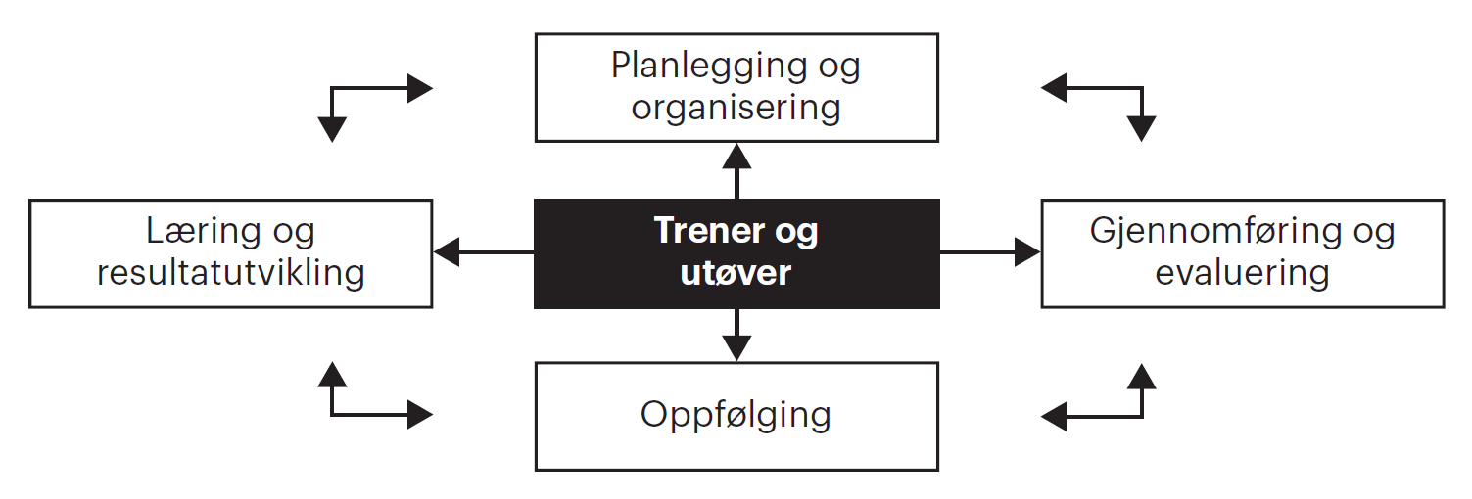

Slide 47
MÅL: skape kontinuerlig utvikling i læringsarbeidet
Forberedelse
Utførelse
Evaluering
Justere/ forsterke fokus

Slide 48
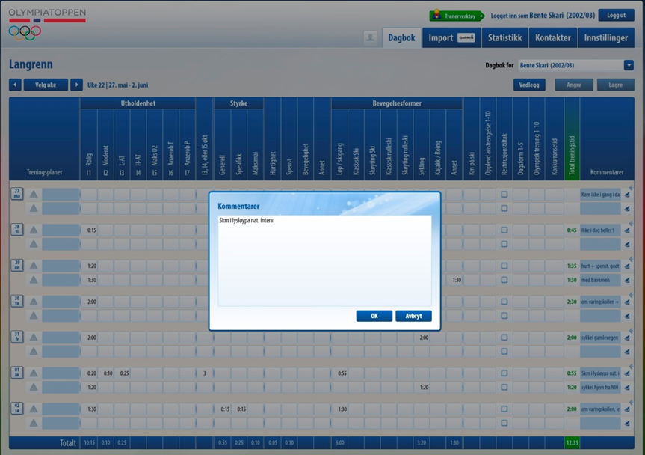
Bruk av treningsdagbok
Fra junioralder anbefales det å benytte Olympiatoppens treningsdagbok for å systematisk planlegge og gjennomføre trening. Denne er viktig i samspillet mellom trener og utøver.

Slide 49
Det gode treningsmiljøet
En betingelse for læring er gjensidig vilje til å dele erfaringer i full åpenhet.
I en gruppe som er preget av åpenhet og gjensidig utveksling av kunnskap, får hver enkelt mye kunnskap tilbake.
Alle utøvere har noe å lære av konkurrentene, for ingen er best på alt. Dette gir et stort potensial for utvikling.

Slide 50
Evaluering
Både utøvere og trenere er som vitenskapsmenn – de forsøker å finne forklaringer på hvorfor det gikk som det gikk. Utøvere og trenere er dermed motivert for å finne forklaringer når de gjør seg erfaringer. Evnen til å forstå hvorfor ting skjedde, er avgjørende for fremtidige prestasjoner.

Slide 51
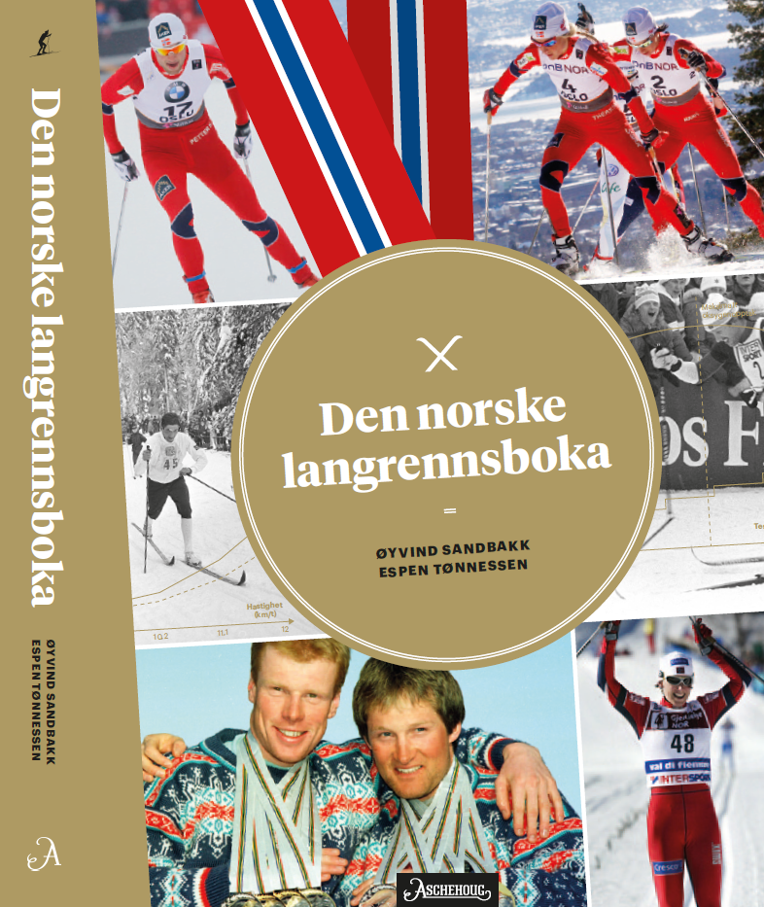
Notes:
Thor – Frode M – Otto U – trenere – utøvere - forskere

